Slide 1
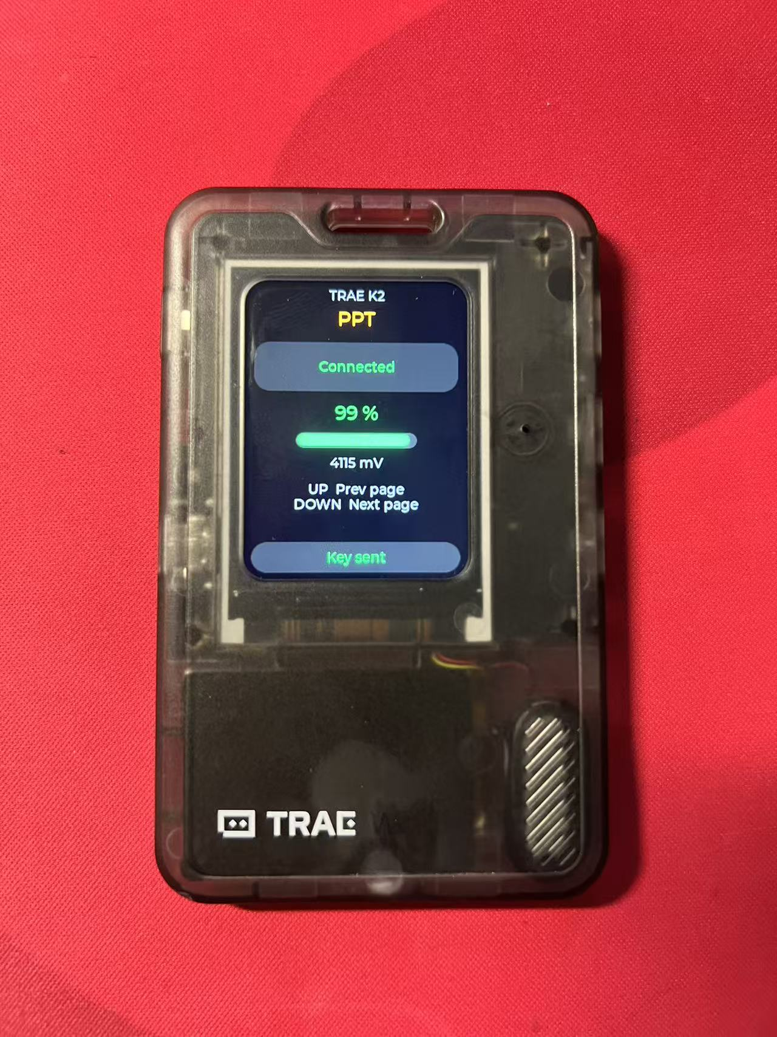
社区固件
TRAE K2
一块真通行证，变成口袋遥控器
闪电说快捷键 · PPT 翻页 · 确认键换挡
Notes:
这就是实物。透明壳、TRAΕ 标、右边三键。屏上已经是我们刷的 TRAE K2，现在停在 PPT 档。

Slide 2
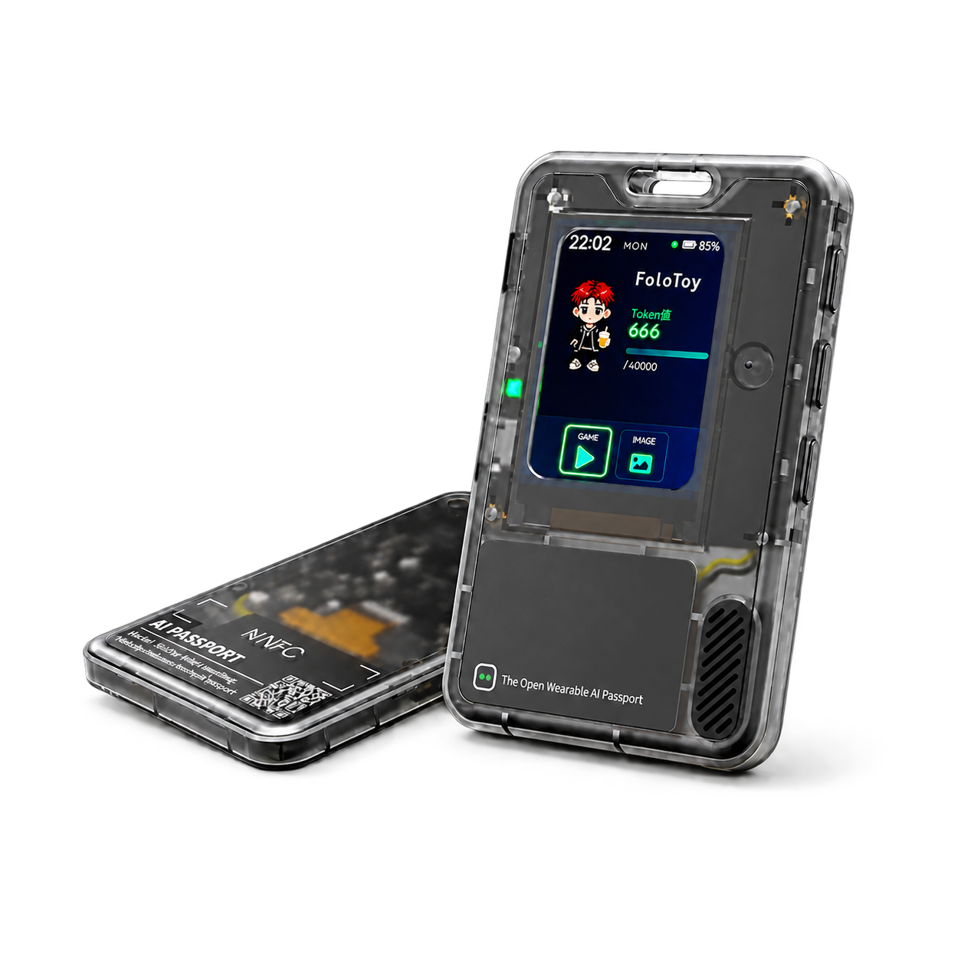
硬件
官网就是这块板
FoloToy AI Passport
60 × 95 × 8.5 mm
约 50 g · 500 mAh
透明壳 · 三键 · NFC
棚拍来自 ai-passport.folotoy.cn
屏上是出厂名片，不是 K2。
TRAE K2 · 实物
2
Notes:
FoloToy 官网和淘宝卖的就是这个外形。大赛门票是 TRAE 定制版，壳子、屏、三键都一样。

Slide 3
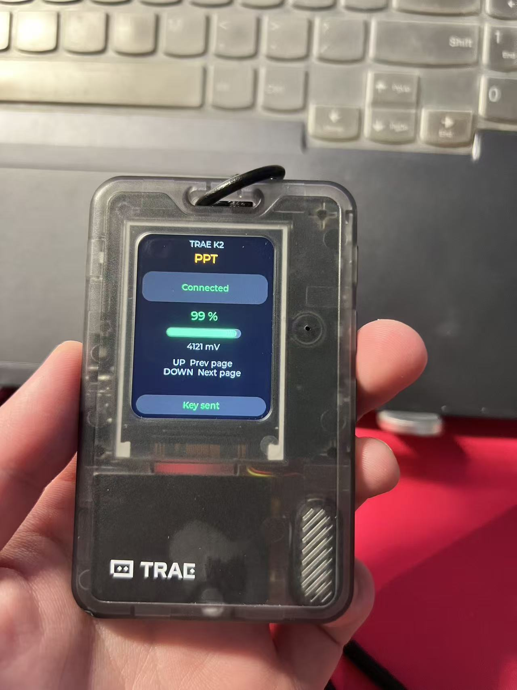
刷完
同一块牌子，屏上换成 K2
TRAE K2 · 实物
3
Notes:
刷完之后，它还是这块 TRAE 工牌。屏上写 TRAE K2，橙色 PPT，Connected，电量 99%。没有伴侣程序。

Slide 4
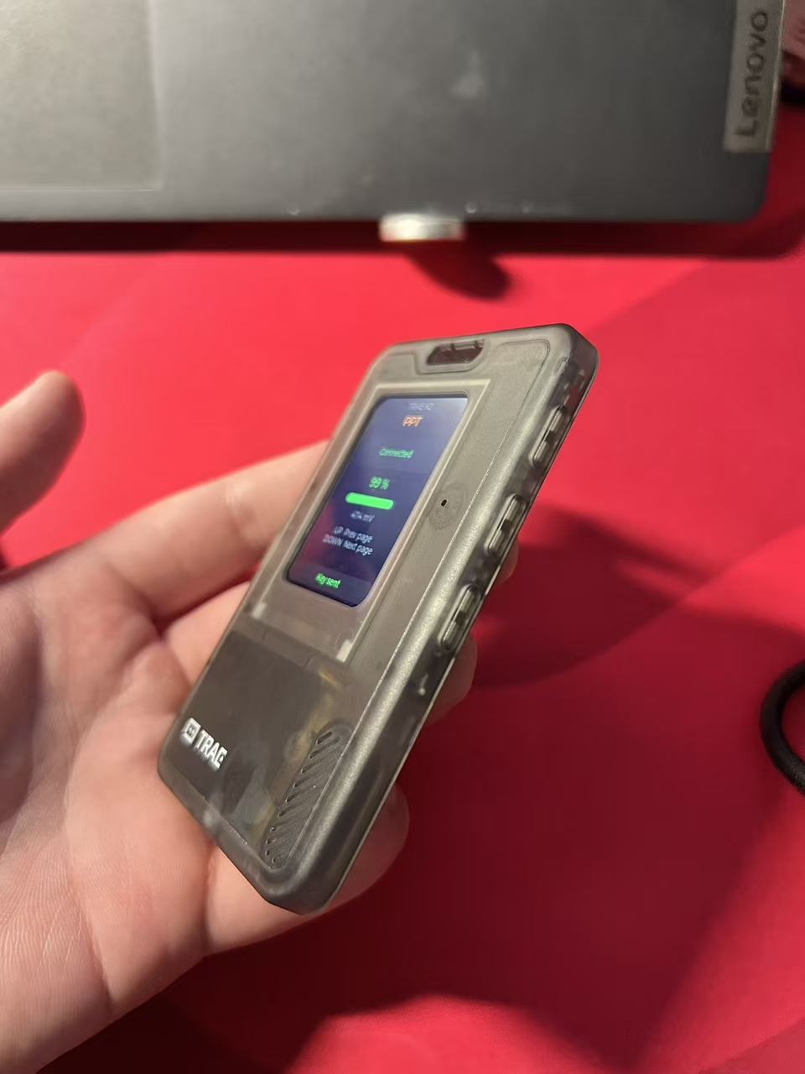
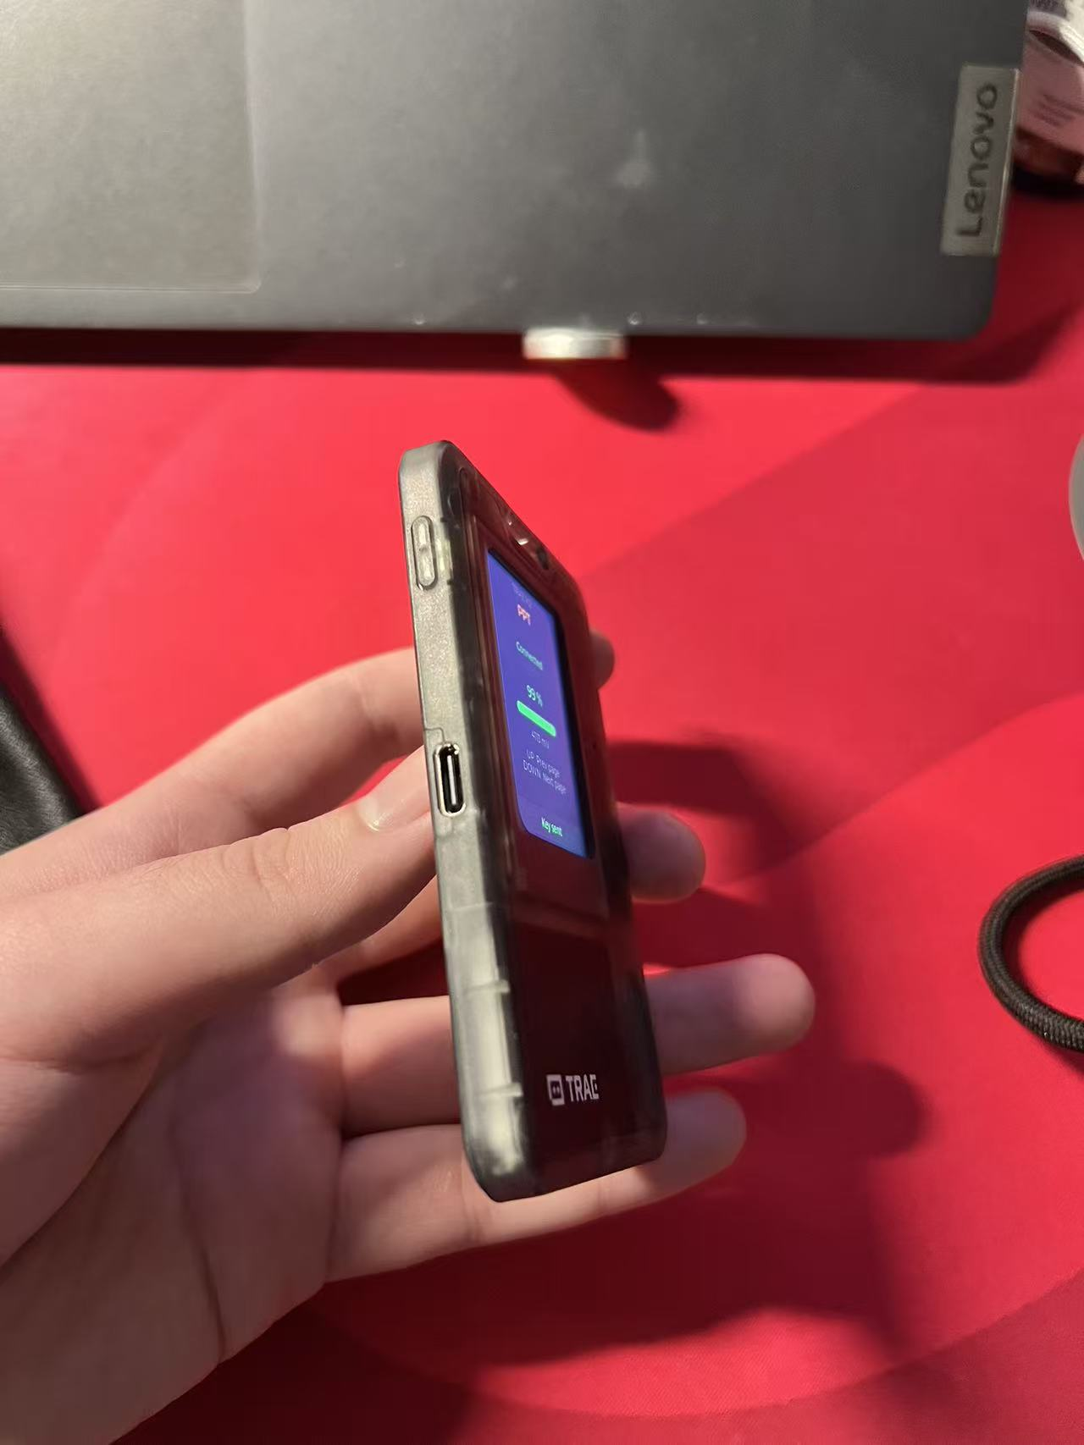
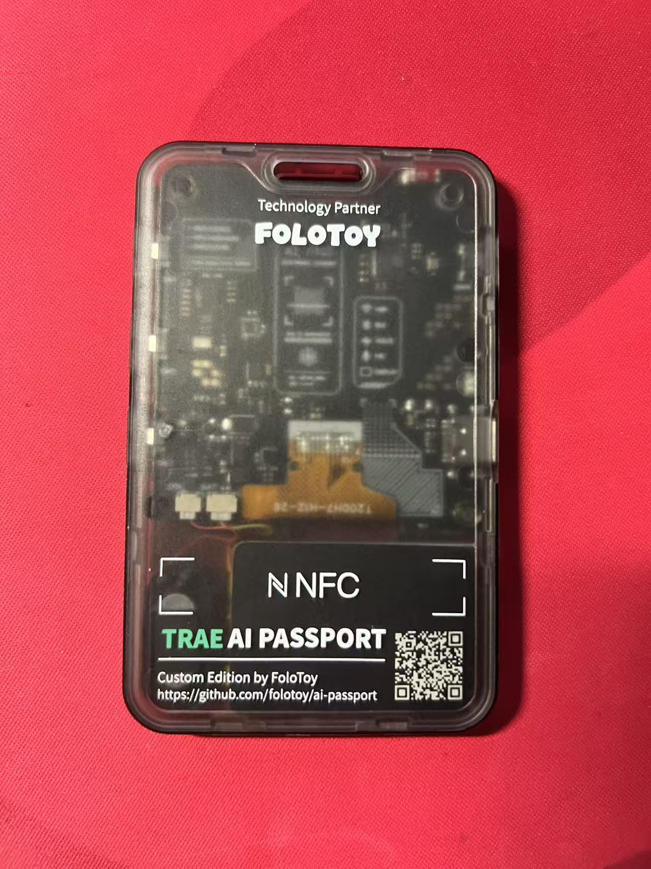
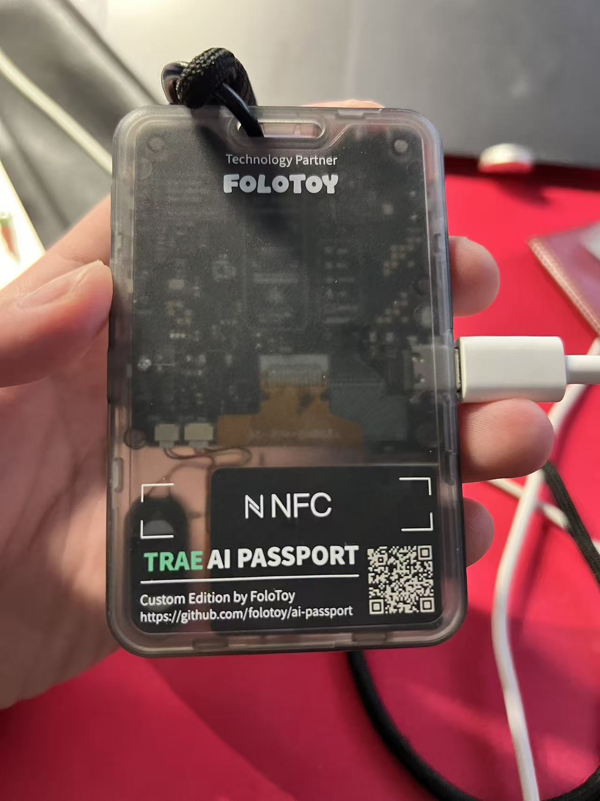
多角度
按键在右，充电在左，背面是名片
右 · 上/下/确认
左 · Type-C
背 · FoloToy / NFC
背 · 插着充电
TRAE K2 · 实物
4
Notes:
右边三颗键从上到下是上、下、确认。左边 Type-C 只负责供电和烧录，HID 走蓝牙。背面印着官方 GitHub。

Slide 5
按键
最下面那颗，是换挡
上
当前档的「上」
下
当前档的「下」
确认
短按换挡 · 长按回菜单
TRAE K2 · 实物
5
Notes:
上面两颗干活，最下面确认键换挡。短按立刻切模式，屏幕马上改名字；长按才回菜单。

Slide 6
原则
闪电说要的是真键盘
走过，不行
现在这条
工牌自己录音
脚本模拟按键
伴侣往窗口贴字
BLE HID 键盘
右 Ctrl 开始 / 结束
声音走电脑麦克风
TRAE K2 · 实物
6
Notes:
闪电说不吃模拟按键。工牌只发右 Ctrl 和回车，声音走电脑麦。

Slide 7
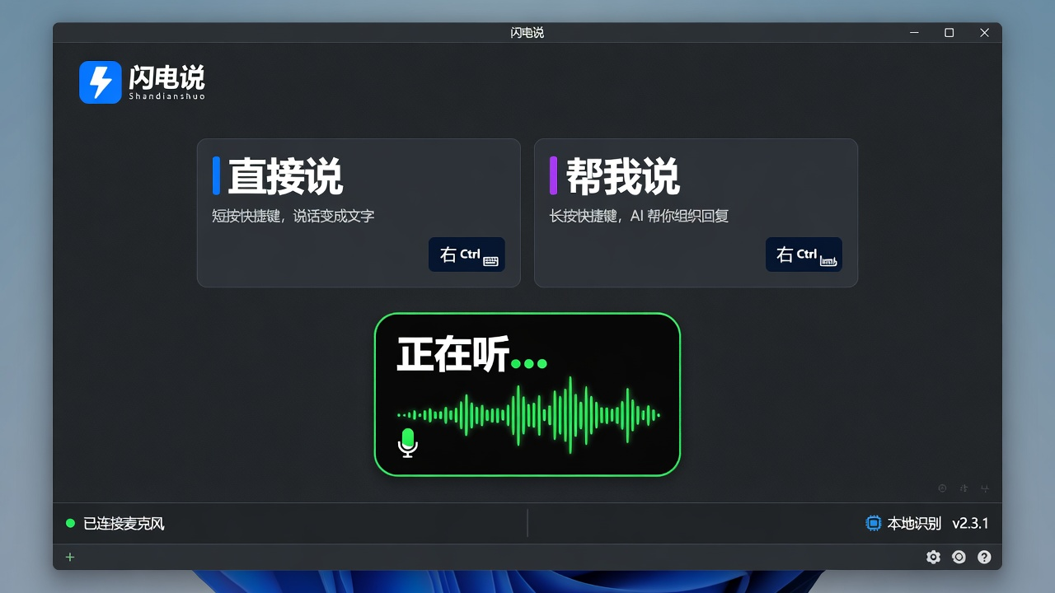
档位 1
Shandian → 闪电说
上键
右 Ctrl
开始 / 结束听写
下键
Enter 换行
电脑麦克风
不是工牌麦
TRAE K2 · 实物
7
Notes:
开机默认蓝色 Shandian。上键就是闪电说的右 Ctrl：按一下开始说，再按结束。下键回车。

Slide 8
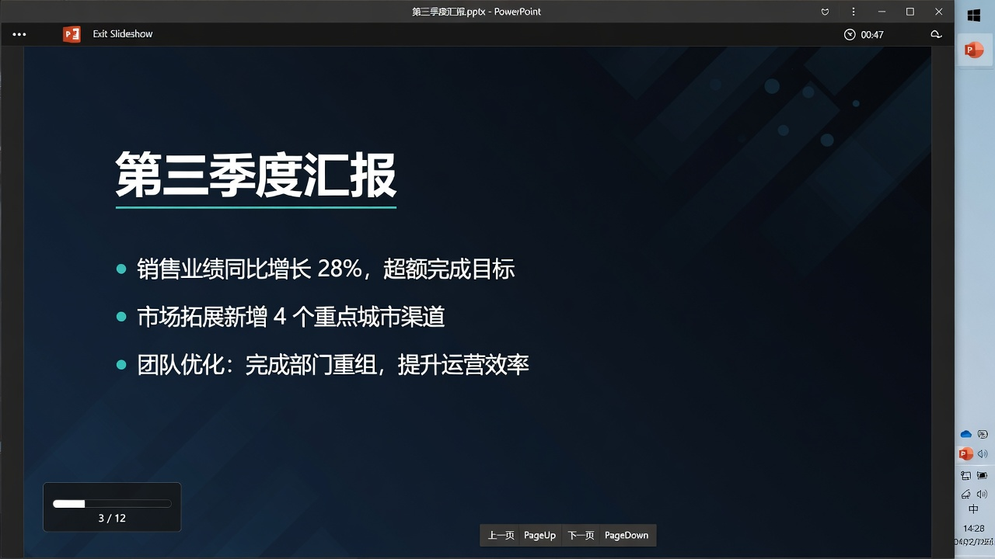
档位 2
PPT → PowerPoint 翻页
TRAE K2 · 实物
8
Notes:
短按确认，工牌变成橙色 PPT。上键 PageUp 上一页，下键 PageDown 下一页。左边是 PowerPoint 放映，右边是这块真机。

Slide 9
上手
现场三十秒
01
02
USB 或电池
设置里添加设备
屏上是 TRAE K2
不要用任务栏弹出层
03
04
点 TRAE K2
变成 Connected
没有 PIN
上键听写，确认换挡
TRAE K2 · 实物
9
Notes:
Windows 设置里添加 TRAE K2。网页上那个 k 不是配对码。

Slide 10
踩坑
这四条，后来的人不必再走
不要脚本模拟键
不要额外 GATT
闪电说只认 HID
时间服务会把键盘弄丢
不要随手擦 NVS
不要用弹出层配对
配对信息在里面
去系统设置里添加设备
TRAE K2 · 实物
10
Notes:
模拟按键无效，加蓝牙时间服务会把闪电说弄没，擦 NVS 会让重连死循环，任务栏弹出层经常停在 Connecting。

Slide 11
开源
仓库里现在是真机照片
assets/device/
你手里这块 TRAE 工牌的多角度实物
assets/official/
FoloToy 官网棚拍，对照外形
assets/apps/
闪电说、PowerPoint 界面，讲清遥控对象
TRAE K2 · 实物
11
Notes:
GitHub 上已经换成实物图。Agent 打开仓库就能看见这块牌子长什么样、键在哪、在控哪两个软件。

Slide 12
同一块通行证
你可以继续当名片，也可以让它开始干活。
github.com/BigQ749/trae-k2-remote
Notes:
背面还写着 FoloToy 和官方仓库。我们做的是社区固件。GitHub 在这一页。

